Slide 1
Stunde 6
Ausgaben und Kaufen – Angebote und Werbetricks

Slide 2
Stunde 6: Ausgaben und Kaufen – Angebote und Werbetricks
mathematische Schwerpunkte
finanzielle Konzepte
Phase 2 und 3: Vergleichen und Rechnen mit Geld
Metakognition und Entscheidungsfindung:
→ Kritisches Denken anwenden, um Entscheidungen zu überprüfen und zu verbessern
→ sich dem Einfluss von Emotionen bei Kaufentscheidungen bewusstwerden und Strategien zur Selbstregulation kennenlernen (z. B. Einkaufszettel vor dem Einkaufen schreiben, großes Sparziel visualisieren)
Preise einschätzen
Mathematik hinter Werbetricks verstehen
Angebote und Mengenrabatte richtig interpretieren (proportionale und nicht proportionale Preisentwicklung)
durch mathematische Berechnungen rationale statt emotionale Kaufentscheidungen treffen
Budgetieren - Ausgaben nur im Rahmen der fin. Mittel
nötige und unnötige Ausgaben/ Bedürfnisse vs. Wünsche
Werbetricks/Marketing und der Einfluss auf das Kaufverhalten

Slide 3
Stunde 6: Ausgaben und Kaufen – Angebote und Werbetricks
Bezug zum Bildungsplan Mathematik für die Grundschule (2016) – inhaltsbezogene Kompetenzen
Leitidee „Zahlen und Operationen“:
In Kontexten rechnen
Sachaufgaben strukturieren, systematisch variieren, lösen und Ergebnisse auf Plausibilität prüfen
bei Sachaufgaben entscheiden, ob eine Überschlagsrechnung hinreicht oder ein genaues Ergebnis nötig ist
funktionale Beziehungen in Sachsituationen erkennen, beschreiben und entsprechende Aufgaben lösen
Leitidee „Größen und Messen“:
Größenvorstellungen besitzen
Größenangaben in unterschiedlichen Schreibweisen darstellen und Größenangaben in benachbarte Einheiten umwandeln
ihre Größenvorstellungen beim Schätzen anwenden
Größen in Sachsituationen anwenden
Größenangaben aus Darstellungen der realen Welt entnehmen, dokumentieren und deuten (Tabelle, Bilder, Texte)
Sachprobleme aus ihrer Erfahrungswelt lösen und dabei auch passende Näherungswerte verwenden, Größen begründet schätzen
in Sachsituationen funktionale Beziehungen erkennen, auf angemessene Weise darstellen (zum Beispiel Tabelle, Diagramm) und untersuchen

Slide 4
Stunde 6: Ausgaben und Kaufen – Angebote und Werbetricks
Bezug zum Bildungsplan Mathematik für die Grundschule (2016) – inhaltsbezogene Kompetenzen
Leitidee „Zahlen und Operationen“:
Rechenoperationen verstehen und beherrschen
die vier Grundrechenarten anwenden und ihre Zusammenhänge verstehen
in den vier Grundrechenarten zwischen den Darstellungsebenen wechselseitig übersetzen (Zahlensatz, Handlung, Sprache, Zeichnung)
Aufgaben der vier Grundrechenarten lösen
Leitidee „Daten, Häufigkeiten und Wahrscheinlichkeiten“:
Daten erfassen und darstellen
Tabellen Informationen entnehmen und diese Informationen deuten
mathematische Darstellungen (Tabellen) zur Lösung nutzen

Slide 5
Stunde 6: Ausgaben und Kaufen – Angebote und Werbetricks
Bezug zum Bildungsplan für die Grundschule (2016) – prozessbezogene Kompetenzen
Kommunizieren
Die Schüler*innen sollen eigene Denk- und Vorgehensweißen bei den einzelnen Kaufentscheidungen beschreiben. Da es mehr als eine richtige Lösung geben kann, je nachdem welche Kriterien wie stark gewichtet werden, sollen sie auch Lösungswege anderer nachvollziehen und verstehen. Gemeinsam soll über gefühlsbasierte und rationale Lösungswege reflektiert werden.
Argumentieren
Die Schüler*innen sollen Kaufentscheidungen und Lösungswege hinterfragen, die aufgrund von Emotionen oder zu schnellem Denken getroffen wurden, wodurch mathematische Berechnungen außer Acht gelassen wurden. Sie sollen rationalere Entscheidungen treffen, indem sie im Entscheidungsfindungsprozess Mathematik passend anwenden. Ihre Denk- und Lösungswege sollen sie schlussendlich auch begründen, um andere von ihrer Entscheidung zu überzeugen.
Problemlösen
Die Schülerinnen und Schüler setzen sich mit vorgegebenen Problemen und solchen, die sie selbst erkannt haben, auseinander.
Das erkennen des Problems stellt den ersten Schritt des Entscheidungsfindungsprozesses dar.
Anschließend werden relevante Informationen identifiziert und gesammelt, aus diesen werden Entscheidungskriterien abgeleitet.
Da es bei finanziellen Entscheidungen verschiedene Entscheidungsoptionen gibt, werden diese durch Anwendung mathematischer Kenntnisse, Fähigkeiten und Fertigkeiten ermittelt und miteinander verglichen. Zum Ermitteln der Optionen können verschiedene Lösungsstrategien genutzt werden. Aufgrund der Kriterien wird die bestmöglichste Option für die Situation ausgewählt.
Erkannte Zusammenhänge sollen in Zukunft auf ähnliche finanzielle Sachverhalte übertragen werden.

Slide 6

Haushalten
Trage deine wöchentlich festen Einnahmen und Ausgaben in deinen Haushaltsplan ein.
Einnahmen
Bezeichnung | geplant | tatsächlich
Gehalt
Gesamt
Ausgaben
Bezeichnung | geplant | tatsächlich
Miete
Gesamt
Sparen
Ausgeben

Slide 7
Haushalten
Hast du eine Zusatzaufgabe gemacht? Dann trage diese Einnahme ebenfalls ein.
Einnahmen
Bezeichnung | geplant | tatsächlich
Gehalt
Zusatz
Gesamt
Ausgaben
Bezeichnung | geplant | tatsächlich
Miete
Gesamt
Sparen
Ausgeben

Slide 8
Ausgaben und Kaufen – Aufgabe 3
Lina ist einkaufen gegangen. Sie wollte eigentlich nur wenig kaufen.
Am Ende ist ihr Einkaufswagen aber ziemlich voll und der Einkauf ist teurer als sie dachte.
Kassenzettel
5,98 €
1,20 €
2,99 €
2,00 €
1,99 €
5,99 €
20,15 €
Äpfel
Bananen
Marmelade
Brot
Schokoriegel
Sammelalbum
Gesamt:

Slide 9
Ausgaben und Kaufen – Aufgabe 3
Ist dir/deiner Familie etwas ähnliches auch schon passiert?
Wie kam es dazu?
Kassenzettel
5,98 €
1,20 €
2,99 €
2,00 €
1,99 €
5,99 €
20,15 €
Äpfel
Bananen
Marmelade
Brot
Schokoriegel
Sammelalbum
Gesamt:

Slide 10
Entscheidung überprüfen
Wie hat Lina Kaufentscheidungen getroffen?
Hat Lina gute Entscheidungen getroffen?
Kassenzettel
5,98 €
1,20 €
2,99 €
2,00 €
1,99 €
5,99 €
20,15 €
Äpfel
Bananen
Marmelade
Brot
Schokoriegel
Sammelalbum
Gesamt:

Slide 11
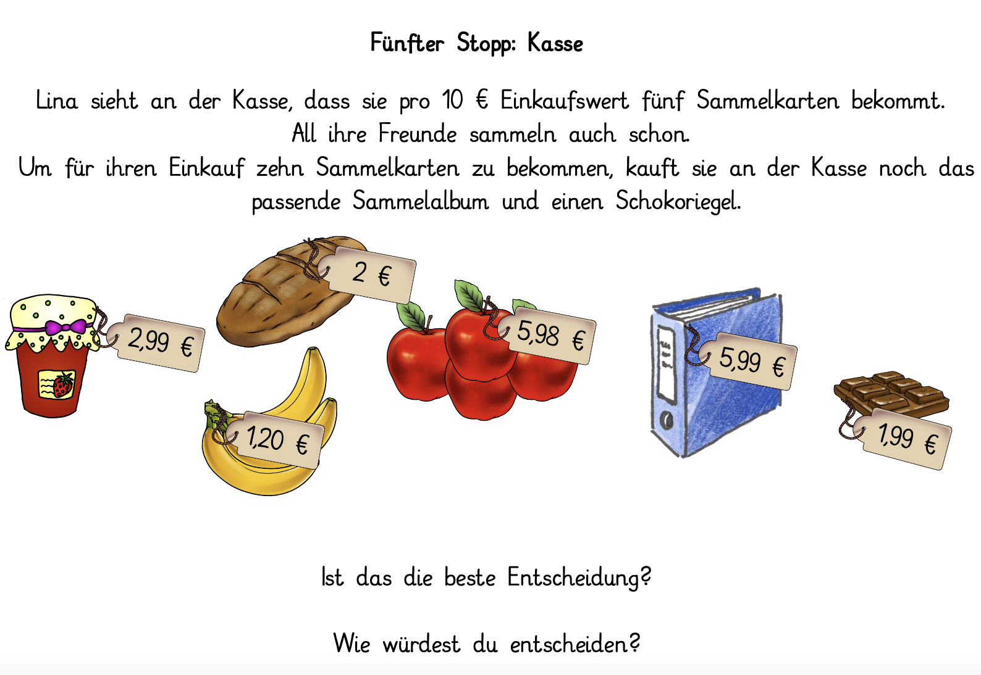
Problem erkennen
Wie hat Lina Kaufentscheidungen getroffen?
Hat Lina gute Entscheidungen getroffen?

Slide 12
Problem erkennen
Lina hat sich bei ihren Entscheidungen von ihren Emotionen leiten lassen,
statt die beste Option aufgrund von wichtigen Kriterien zu treffen.
Kassenzettel
Kassenzettel
5,98 €
1,20 €
2,99 €
2,00 €
1,99 €
5,99 €
20,15 €
Äpfel
Bananen
Marmelade
Brot
Schokoriegel
Sammelalbum
Gesamt:

Slide 13
Informationen sammeln
Wann spielen Emotionen beim Einkaufen eine Rolle?
Einfluss von Anderen
Alle haben momentan einen bestimmten Markenrucksack. Deshalb willst du ihn dir auch kaufen, obwohl er sehr teuer ist und du gerade keinen neuen Rucksack brauchst.
Welche Gefühle beeinflussen die Kaufentscheidung hier?

Slide 14
Informationen sammeln
Wann spielen Emotionen beim Einkaufen eine Rolle?
Einfluss von Anderen: Welchen Rucksack würdest du kaufen?
Kundenbewertung
Kundenbewertung
39,99 €
49,99 €

Slide 15
Informationen sammeln
Wann spielen Emotionen beim Einkaufen eine Rolle?
Einfluss von Anderen
Wenn andere ein Produkt empfehlen, lässt du dich überzeugen, dass es gut ist.
Dann wirst du es eher kaufen.
Kundenbewertung
Kundenbewertung
39,99 €
49,99 €

Slide 16
Informationen sammeln
Wie denkst du bei Kaufentscheidungen?
Wenn andere ein Produkt empfehlen, lässt du dich überzeugen, dass es gut ist.
Dann wirst du es eher kaufen.
Experiment:
Ein Bleistift und ein Radiergummi kosten zusammen 1,10€.
Der Bleistift kostet 1€ mehr als der Radiergummi.
Wieviel kostet der Radiergummi?

Slide 17
Informationen sammeln
Wie denkst du bei Kaufentscheidungen?
Wenn andere ein Produkt empfehlen, lässt du dich überzeugen, dass es gut ist.
Dann wirst du es eher kaufen.
Experiment:
Ein Bleistift und ein Radiergummi kosten zusammen 1,10€.
Der Bleistift kostet 1€ mehr als der Radiergummi.
Wieviel kostet der Radiergummi?
Nein, der Radiergummi kostet nicht 10 ct!

Slide 18
Informationen sammeln
Wie denkst du bei Kaufentscheidungen?
Wenn andere ein Produkt empfehlen, lässt du dich überzeugen, dass es gut ist.
Dann wirst du es eher kaufen.
Experiment:
Ein Bleistift und ein Radiergummi kosten zusammen 1,10€.
Der Bleistift kostet 1€ mehr als der Radiergummi.
Wieviel kostet der Radiergummi?
Nein, der Radiergummi kostet nicht 10 ct!
Rechnung: 1,05 € + 0,05 € = 1,10 €
Der Radiergummi kostet also 5 ct.

Slide 19
Informationen sammeln
Wie denkst du bei Kaufentscheidungen?
Wenn andere ein Produkt empfehlen, lässt du dich überzeugen, dass es gut ist.
Dann wirst du es eher kaufen.
Experiment:
Wie hast du die Aufgabe gelöst?

Slide 20
Informationen sammeln
Wie denkst du bei Kaufentscheidungen?
Wenn andere ein Produkt empfehlen, lässt du dich überzeugen, dass es gut ist.
Dann wirst du es eher kaufen.
Experiment:
Wie hast du die Aufgabe gelöst?
Meistens wird die Aufgabe schnell nach dem Bauchgefühl gelöst, statt mit einer Rechnung.

Slide 21

Informationen sammeln
Wann spielen Emotionen beim Einkaufen eine Rolle?
Einfluss von Werbetricks
Auch die Anbieter von Produkten wissen, dass Menschen Entscheidungen häufig nach ihren Gefühlen treffen.
Deshalb werden im Supermarkt Tricks angewendet, um dich und deine Kaufentscheidungen zu beeinflussen.
Scanne den QR-Code und klicke dich durch die Werbetricks:

Slide 22
Informationen sammeln
Wann spielen Emotionen beim Einkaufen eine Rolle?
Einfluss von Werbetricks
Wie wirst du durch Werbetricks beeinflusst? Kennst du weitere Werbetricks?

Slide 23
Informationen sammeln
Welche Kriterien sind wichtig, um Entscheidungen nicht von Emotionen leiten zu lassen?
Preis und Preis-Leistungs-Verhältnis
Ist der Preis gerechtfertigt? Ist es im Vergleich zu anderen Produkten ein guter Preis?
Notwendigkeit des Kaufes:
Brauche ich das gerade wirklich?
Auswirkungen auf Zukunft bedenken:
Welche Auswirkungen könnte die Entscheidung in der Zukunft haben?

Slide 24
Bessere Entscheidungen treffen
Entscheidung überprüfen/Problem erkennen:
Erkläre, warum Linas Entscheidungen von Emotionen beeinflusst wurde.
Optionen finden und vergleichen:
Finde andere Entscheidungsoptionen und wähle die beste Option aus.
Entscheidung treffen:
Überzeuge Lina von deiner Entscheidung, indem du sie mit den Kriterien begründest:
Entscheidungskriterien
Preis und Preis-Leistungs-Verhältnis
Notwendigkeit des Kaufs
Auswirkungen auf die Zukunft

Slide 25

Bessere Entscheidungen treffen
Hilf Lina, bessere Kaufentscheidungen zu treffen.
Begründe deine Entscheidungen mit den folgenden Kriterien:
Entscheidungskriterien
Preis und Preis-Leistungs-Verhältnis
Notwendigkeit des Kaufs
Auswirkungen auf die Zukunft
Wende dein Wissen über aktuelle Preise von Lebensmitteln und zum Überschlagsrechnen an!

Slide 26
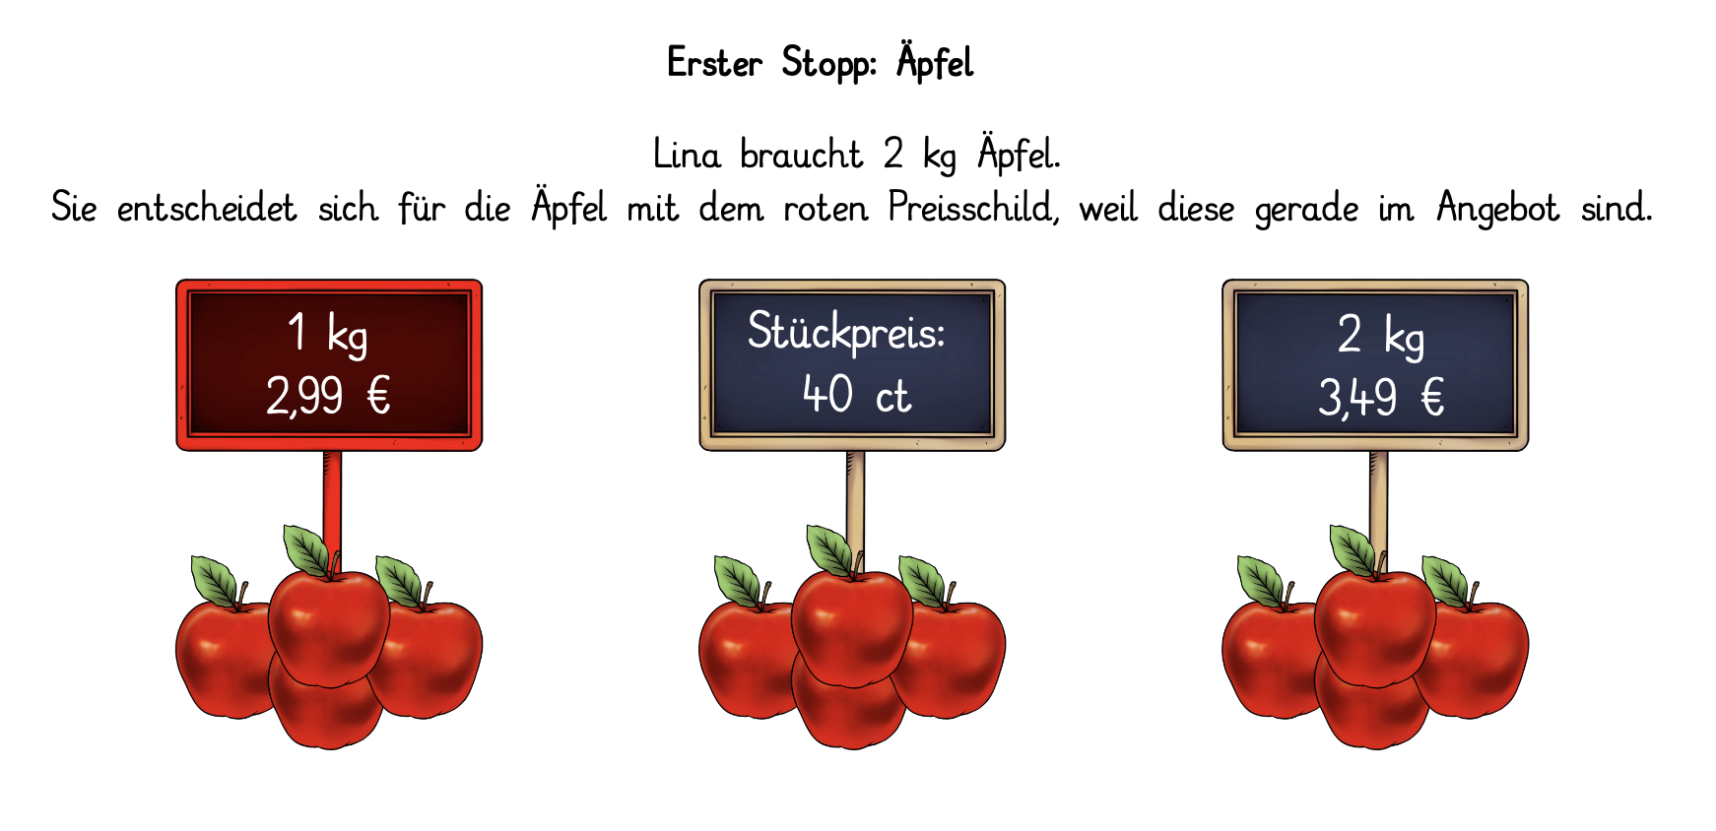
Bessere Entscheidung treffen

Slide 27
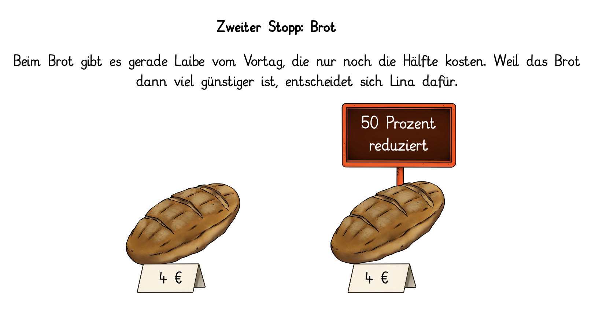
Bessere Entscheidung treffen

Slide 28

Bessere Entscheidung treffen

Slide 29
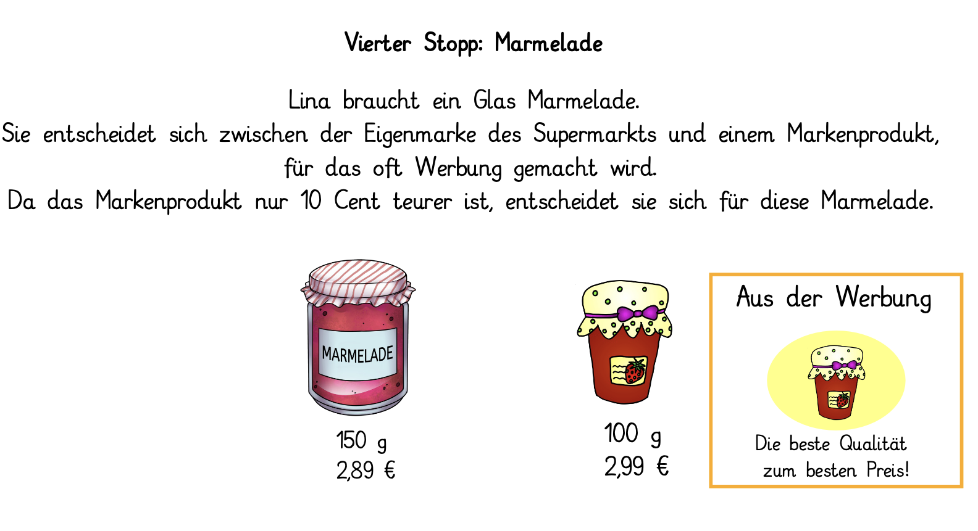
Bessere Entscheidung treffen

Slide 30
Bessere Entscheidung treffen

Slide 31
Tipps für den nächsten Einkauf
Wie kann der Einfluss von Emotionen kontrolliert werden?
Preise und Preis-Leistungs-Verhältnis
Notwendigkeit des Kaufes
Auswirkungen auf Zukunft bedenken

Slide 32
Tipps für den nächsten Einkauf
Wie kann der Einfluss von Emotionen kontrolliert werden?
Preise einschätzen und Preis-Leistungs-Verhältnis
Ist der Preis gerechtfertigt? Ist es im Vergleich zu anderen Produkten der beste Preis?
→ über aktuelle Preise informieren und Preise vergleichen
Notwendigkeit des Kaufes:
Brauche ich das gerade wirklich?
→ Einkaufsliste schreiben und daran halten
Auswirkungen auf Zukunft bedenken:
Was sind die Auswirkungen dieser Entscheidungen in der Zukunft?
Sparziele im Kopf behalten (Wenn… Dann…-Regeln)
Nachhaltigkeit

Slide 33
Haushalten
Wie viel kostet der Einkauf durch die angepassten Entscheidungen insgesamt? Bezahle diesen Betrag mit deinem Geld aus dem Umschlag „Ausgaben“.
Kassenzettel

Slide 34
Haushalten
Trage den Gesamtbetrag bei den Einkaufsausgaben in der Ausgabentabelle bei „tatsächlich“. Das Rückgeld kannst du in den Umschlag „Ausgeben“ oder „Sparen“ legen.
Ausgaben
Bezeichnung | geplant | tatsächlich
Einkauf
Kiosk

Slide 35
Kiosk
Du hast übriges Geld im Umschlag „Ausgeben“?
Nun hast du die Möglichkeit, dafür etwas am Kiosk zu kaufen.
Denke daran, den ausgegeben Betrag im Haushaltsplan zu notieren.
Ausgaben
Bezeichnung | geplant | tatsächlich
Kiosk
Gesamt
Ausgeben

Slide 36
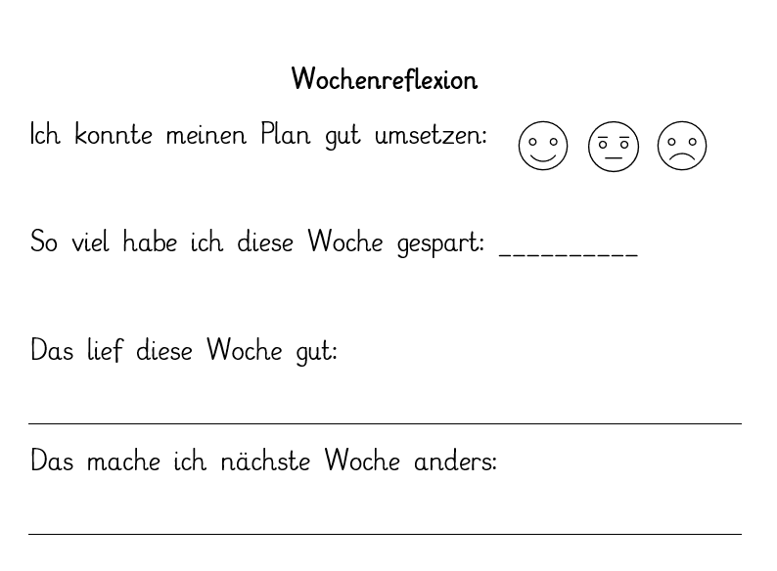
Haushaltsentscheidungen überprüfen
Hast du alle Einnahmen und Ausgaben der Woche eingetragen?
Dann fülle die Reflexion auf der Rückseite des Haushaltsplans aus.

Slide 37
Neue Haushaltsentscheidungen treffen
Du hast die Möglichkeit, den Tisch für eine einmalige Zahlung von 200 € abzubezahlen.
Dadurch musst du keine Miete mehr bezahlen.
Einnahmen
Gehalt für AG-Teilnahme:
100 €
feste Ausgaben
Miete Tisch:
75 €
Wocheneinkauf:
etwa 10 €
Bonus-Aufgabe:
10 € pro Aufgabe

Slide 38
Neue Haushaltsentscheidungen treffen
Trage nun die Einnahmen und Ausgaben für die nächste Woche in deinen Haushaltsplan ein und berechne das übrige Geld.
Teile das übrige Geld wieder auf die Umschläge „Sparen“ und „Ausgeben“ auf.
Einnahmen
Gehalt für AG-Teilnahme:
100 €
feste Ausgaben
Miete Tisch:
75 €
Wocheneinkauf:
etwa 10 €
Bonus-Aufgabe:
10 € pro Aufgabe

Slide 39
Bonus-Aufgabe
Halte nach Werbetricks Ausschau, durch die du zum Kauf eines Produkts verleitet werden sollst. Mache ein Foto, male oder schreibe auf.

